Slide 1
Роль семьи в развитии познавательной активности дошкольников

Slide 2
Дошкольники –
прирожденные исследователи
Любознательны
постоянно стремятся к эксперименту
желают самостоятельно находить решение в проблемной ситуации

Slide 3
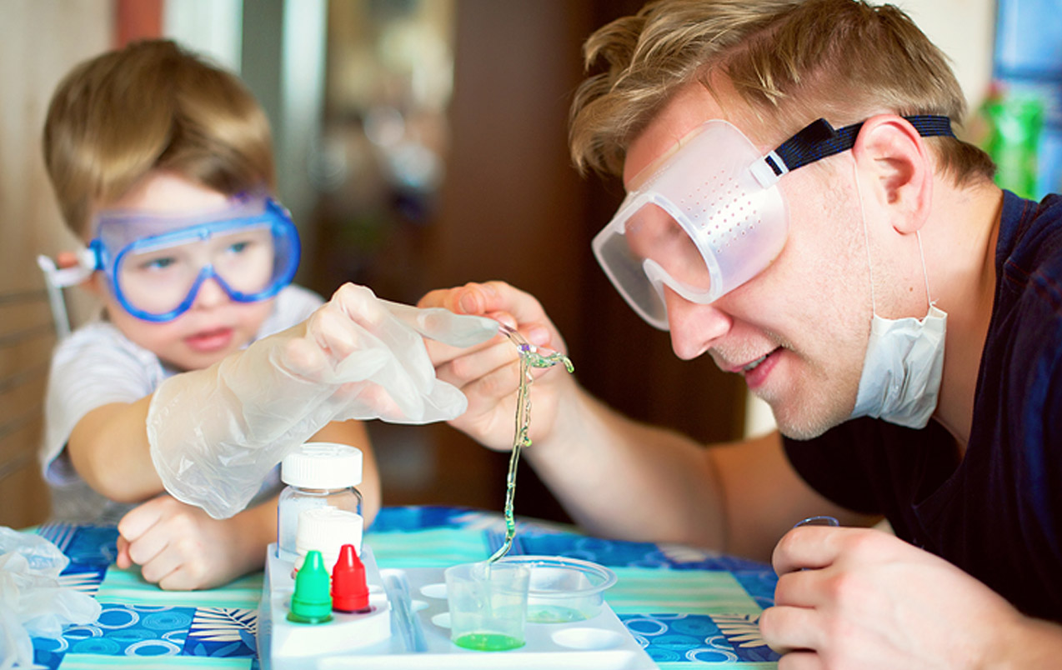
Родители воспитывают детей собственным примером
Организация познавательной деятельности должна опираться на потребность ребенка в общении со взрослым, в одобрении его действий, рассуждений и мыслей

Slide 4
Принципы общения родителей с детьми:
Любознательные дети растут у любознательных родителей
Говорите с ребенком – рассуждайте вслух и обосновывайте свои рассуждения
Задавайте ребенку как можно чаще вопрос “Как ты думаешь?”
Всегда внимательно выслушивайте рассуждения ребенка
По возможности путешествуйте с ребенком
Ходите с ребенком в музеи
Приглашайте в дом интересных людей, при общении с ними не отправляйте ребенка “поиграть в соседней комнате”
Проводите совместные наблюдения и опыты
Эмоционально поддерживайте исследовательскую деятельность ребенка. Поощряйте инициативу и самостоятельность
Сделайте свои увлечения предметом общения с ребенком

Slide 5
Важен контакт и взаимопонимание
между родителями и педагогами

Slide 6
Спасибо за внимание!

